Slide 1
中学校 保健体育（体育分野）
〔第１学年及び第２学年〕
ダンス
「創作ダンス」
【知識及び技能編】
学習時間の目安：約30分

Slide 2
【授業以外での学習①】
知 識

Slide 3
ダンスとは？
【はじまり】
人類の誕生とともに生まれ、祈りや感謝、喜びなどの感情を体のいろいろな動きで表した
誕生の時
生活のあらゆる時にダンスを踊った。
結婚の祝い
戦いの前

Slide 4
中学校で学習するダンスの種類
【創作ダンス】
表したいイメージを捉え、動きに変化を付けて即興的に踊ったり、変化のあるひとまとまりの表現にしたりして踊る。
【フォークダンス】
日本の民踊や外国の踊りから、それらの踊り方の特徴を捉え、音楽に合わせて特徴的なステップや動きで踊る。
【現代的なリズムのダンス】
リズムの特徴を捉え、変化のある動きを組み合わせて、リズムに乗って全身で踊る。

Slide 5
創作ダンスの楽しさとは？
・感じたこと、思ったこと
・表したいイメージ
自分の体・動きで自由に
即興的に自己表現できる！！

Slide 6
創作ダンスの楽しさとは？
・仲間とともに踊ること
・仲間とともに動きを考えたり、
練習したりすること
仲間と相談しながら、動きを工夫し、一緒に踊ることができる！！

Slide 7
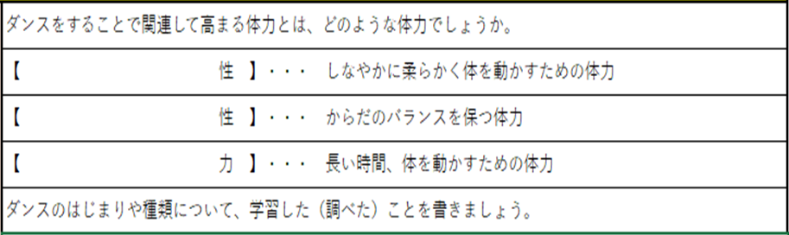
ダンスで高まる体力は？
ダンスは、リズミカルな全身運動です。
ダンスをすることで関連して高まる体力は、主に
以下の３つです。
調べて学習カードに記入しましょう。

Slide 8
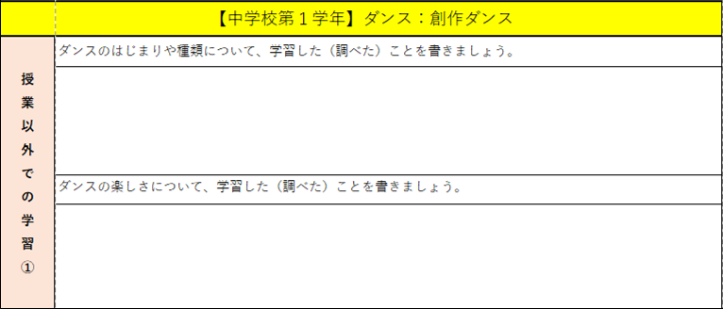
今日の振り返り
〇ダンスのはじまりや種類、ダンスの楽しさ
について、学習した（調べた）ことを学習
カードに記入しましょう。

Slide 9
【授業以外での学習②】
技 能

Slide 10
どんな動きを
イメージしますか？
即興的に表現して
みましょう。
踊ってみましょう♪
身近な生活や日常動作の中の動きを表現してみましょう！
走る

Slide 11
まずは、どんな「走り」を表現しますか？
陸上競技の走り？
追いかける走り？
恐怖から逃れる走り？
走る
どこか痛い走り？
慌てた走り？
速い走り？
悲しい時の走り？
ゆっくりな走り？
疲れた走り？
嬉しさをこらえながらの走り？
空腹の時の走り？
ジャンプする？
スキップしながら？

Slide 12
例えば ・・・
「短距離走のゴール前で競り合っている場面」を表現するためには、①と②のどちらがあなたのイメージに近づくでしょうか。
表現方法
？
①素早く走り抜ける
短距離走のゴール前で競り合っている場面
どちらがあなたのイメージに近づきますか？
②スローモーショ
ンで走る
？

Slide 13
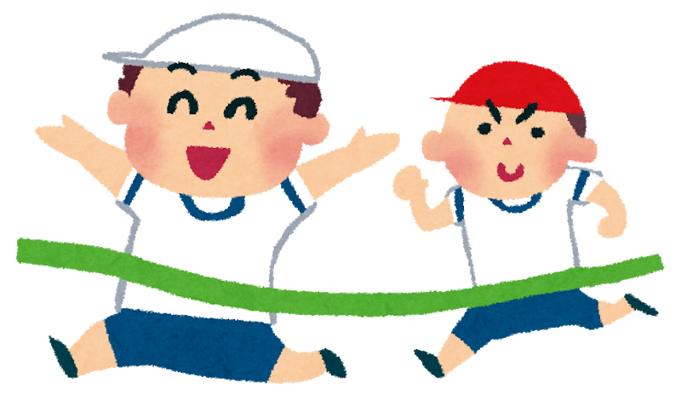
「短距離走のゴール前で競り合っている場面」を表現するためには、①と②のどちらがあなたのイメージに近づくでしょうか。
①素早く走り抜ける ②スローモーションで走る

Slide 14
どちらの表現方法があなたのイメージに近づくか
考えましょう。
「短距離走のゴール前で競り合っている場面」について、学習カードに記入しましょう

Slide 15
例えば ・・・
「高校受験に合格し、喜んでいる場面」を表現するためには、①と②のどちらがイメージに近づくでしょうか。
①大きく一度
ジャンプする
表現方法
？
高校受験に合格し、喜んでいる場面
どちらがあなたのイメージに近づきますか？
②何度も繰り返し
ジャンプする
？

Slide 16
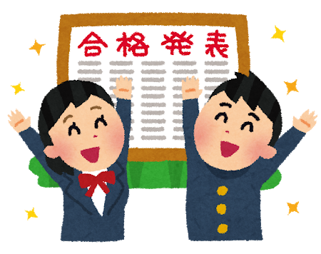
「高校受験に合格し、喜んでいる場面」を表現するためには、①と②のどちらがあなたのイメージに近づくでしょうか。
①大きく一度ジャンプする ②何度も繰り返しジャンプする

Slide 17
どちらの表現方法があなたのイメージに近づくか
考えましょう。
「高校受験に合格し、喜んでいる場面」について、学習カードに記入しましょう

Slide 18
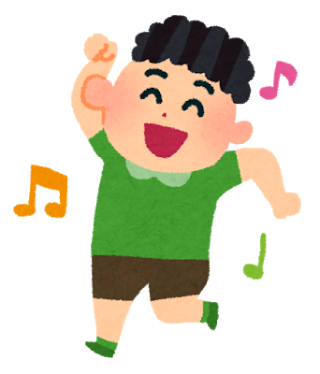
イメージしたことを体で表現してみよう♪
まずは、短距離走のゴール前で競り合っている場面を表現しよう！
周りの安全は大丈夫？
思い切り
動いてみよう！
誰にも見られていないから恥ずかしがらずに！
滑らないように靴下は
脱いだかな？
10秒でチャレンジ！！

Slide 19
次に、高校受験に合格し、喜んでいる場面を表現しよう！
周りの安全は大丈夫？
思い切り
動いてみよう！
誰にも見られていないから恥ずかしがらずに！
滑らないように靴下は
脱いだかな？
10秒でチャレンジ！！

Slide 20
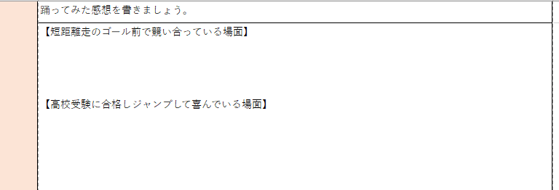
踊ってみてどうでしたか？
「短距離走のゴール前で競り合っている場面」
「高校受験に合格し、ジャンプして喜んでいる場面」
２つの場面を、イメージ通りに表現することができ
ましたか？ あなたが、イメージを表現するときに工夫
したことを学習カードに記入しましょう。

Slide 21
変化を付ける
表現方法
【授業以外での学習③】
知 識

Slide 22
動きに変化を付ける表現方法とは？
動きに変化を付けるために、どのような表現方法があるのだろう。
動きを誇張したり、変化を付けたりする表現方法を学習しましょう。

Slide 23
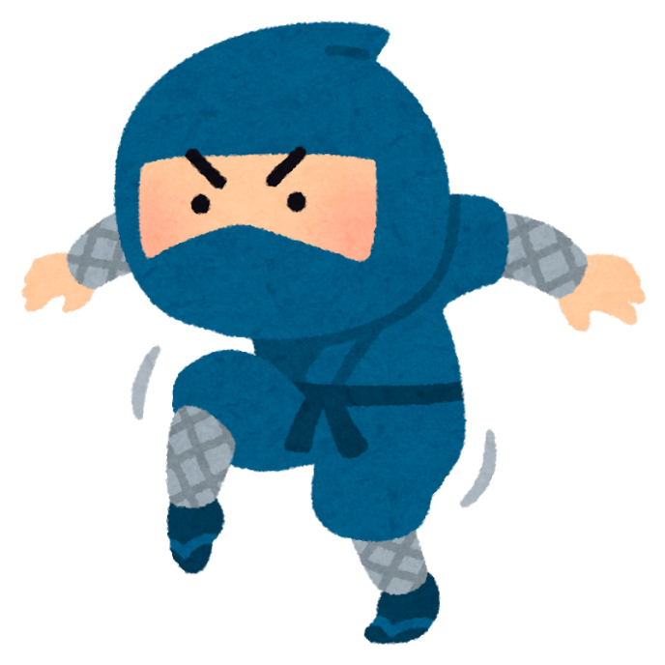
【その①】～対極の動きの連続で表現する～
「走るー止まる」という対極の動きで変化を付ける。
「逃げる忍者」をイメージ
しながら「走るー止まる」
を表すと…
どうしたら私の動きをうまく表せるかな？
【どんな変化が付くかな？】
〇スピードの変化
すばやく走って、ピタッと止まる
〇高さの変化
高い姿勢で走って、小さくなって止まる
など

Slide 24
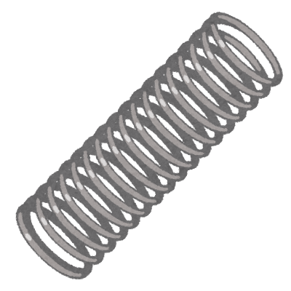
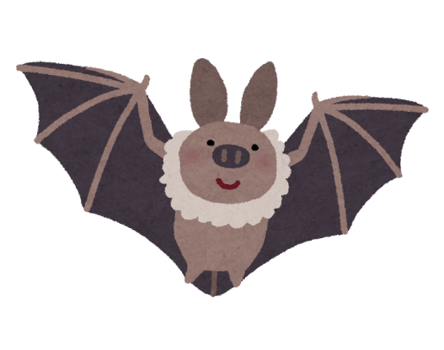
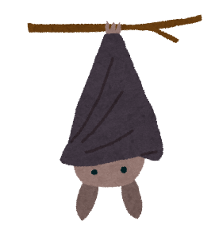
【その①】～対極の動きの連続で表現する～
「伸びるー縮む」という対極の動きを、身体を極限・極小まで動かし変化を付ける。
【バネのイメージで表現すると…】
〇動きの大きさ・質の変化
ピョンピョン跳ねる様子だけでなく、
伸び切って、すばやく縮んで小さく
なる
【コウモリのイメージで表現すると…】
〇形や状況の変化
羽を大きく広げて飛んで、素早く羽を
たたんで木にとまる

Slide 25
【その②】～多様な感じを表す～
緩急や強弱、静と動などの動きを組み合わせて、変化やメリハリを付ける。
多様な感じ
激しい感じ
急変する
感じ
軽快な
感じ
柔らかい
感じ
鋭い
感じ
これらの“感じ”を、生活や自然現象、人間の感情などの中からイメージを捉えてみよう。

Slide 26
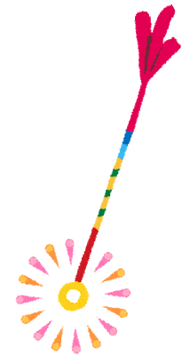
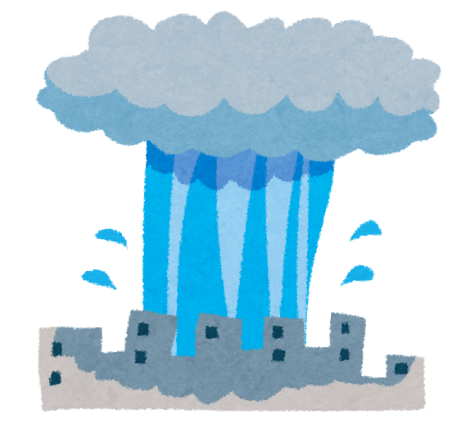
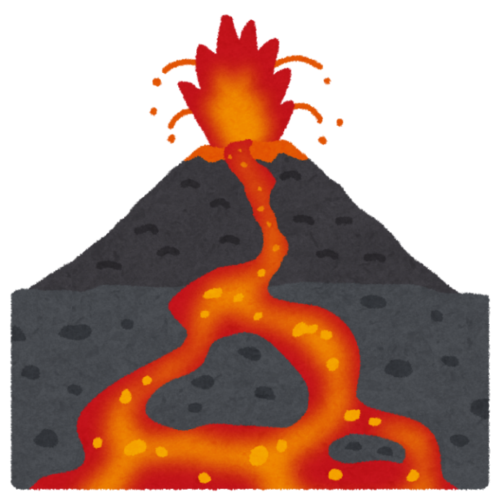
【その②】～多様な感じを表す～
鋭い
感じ
急変する
感じ
激しい感じ
動きの様子や早さの変化（花火をイメージすると…）じっとしている塊から、鋭く飛び出し、次第に小さくなめらかに出る火花の様子を、緩急を付けて表す。
動きの強さや激しさの変化（ゲリラ豪雨をイメージすると…）小降りから急に激しく降っている様子を強弱を付けて表す。また、強弱を繰り返すことで、急変する様子が強調される。
「止まっているー動く」や動きの質の変化
（火山の噴火をイメージすると…）静けさのある山が地鳴りとともに噴火する様子や、激しく流れる溶岩が冷えて固まる様子を静と動で表す。
緩急
強弱
静と動

